Slide 1
স্বাগতম

Slide 2
হামিদুল্লাহ
সহকারি শিক্ষক (গণিত )
মতিহারা উচ্চ বিদ্যালয়,
নবাবগঞ্জ, দিনাজপুর।
পাঠ পরিচিতি
শ্রেণীঃ দশম
বিষয়ঃ উচ্চতর গণিত
সময়ঃ ৫০ মিনিট
তারিখঃ 12-01-২০20 ইং

Slide 3
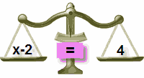
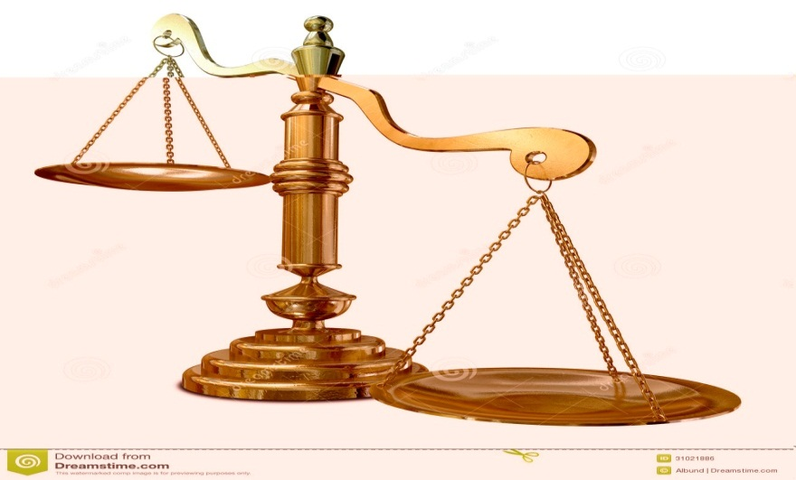
চিত্র গুলো লক্ষ কর

Slide 4
আজকের পাঠঃ অসমতা

Slide 5
পাঠ শেষে শিক্ষার্থীরা ……….
এক চলকের এক ঘাত বিশিষ্ঠ অসমতা কী তা বলতে পারবে ।
এক চলক বিশিষ্ঠ সরল অসমতা গঠন ও সমাধান করতে পারবে।
বাস্তব ভিত্তিক গাণিতিক সমস্যায় অসমতা ব্যবহার করে সমধান করতে পারবে।

Slide 6
১০
অসমতার সংজ্ঞা,চলক, ঘাত সম্পর্কে আলোচনা করব ব্লাকবোর্ড ব্যবহার করে।

Slide 7
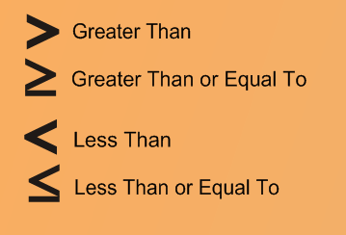
এগুলো অসমতার চিহ্ন
4
1+4+1
সুতরাং 6 > 4

Slide 8
একক কাজ
সময়ঃ ০৫ মিনিট
X+3>3
উত্তর মিলিয়ে নাও ১ ও ২নং ক্লিক করে।
০১। এখানে চলক কোনটি ?
x
১
০২। এখানে চলকের মাত্রা কত ?

Slide 9
X
X-1
2(X-1)
$$≤$$
2(X-1)
$$≤$$
6

Slide 10
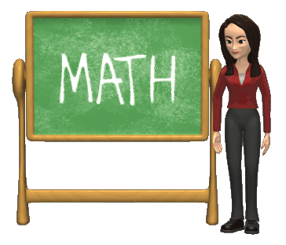
2(X-1)
$$≤$$
6
সমস্যাটি সমসধান করে সংখ্যারেখায় প্রকাশ করি
সমাধানের জন্য নিচে ক্লিক করি

Slide 11
দলগত কাজ
3x-2 > 2x-1 অসমতাটি সমাধান কর এবং সংখারেখায় সমাধান সেট দেখাওঃ

Slide 12
মুল্যায়ন
০১। কোন পরীক্ষায় মোট নম্বর ১০০০ হলে, একজন পরীক্ষার্থীর প্রাপ্ত নম্বর অসমতায় প্রকাশ কর ।
০২। ≤ চিহ্ন দ্বারা কি প্রকাশ পায় ।
x
-3 -2 -1 0 1 2 3 4 5
উপরে চিত্রের আলোকে নিচের কোনটি সঠিক, উত্তর দাও ।
ক) x > 1 খ) x<1 গ) x ≤1 ঘ) x ≠ 1

Slide 13
বাড়ির কাজ
এই ঘরের ক্ষেত্রফল ৪০ বর্গ মিটার। তা থেকে x মিটার দৈর্ঘ্য ও ৫ মিটার প্রস্থ বিশিষ্ট আয়তকার একটি দরজা আছে ।
১। উদ্দীপকের আলোকে অসমতা গঠন কর ।
২। x এর সম্ভাব্য মান নির্ণয় কর ।
৩। x এর সমাধান সেট নির্ণয় করে সংখ্যারেখায় প্রকাশ কর ।

Slide 14
ধন্যবাদ

